Slide 1














HERZLICH WILLKOMMEN
Hier bei uns fühlen sich alle Gäste wohl, die Fernfahrer, Handwerker,
Geschäftsleute und natürlich unsere kleinen Gäste. Wir verarbeiten
Qualität aus der Region für die Region, die man schmeckt.
Unser Küchenteam bereitet auch Ihr Wunschgericht zu.
Wir wünschen Ihnen einen angenehmen Aufenthalt
und eine sichere Weiterfahrt.
Shell Tankstelle
Modernes
Große Sauna /
(19 Zapfsäulen)
Großer Shop mit
Wohlfühlhotel
24 Stunden
Whirlpoolbereich
Truckerabteilung
Konferenzraum mit
Rezeption
Waschmaschine /
Sky Bundesliga Spiele
Toll Collect /
moderner Tagungstechnik
6 Duschen / Damendusche
Trockner
Doc Stop
Biergarten mit Spielplatz
A9
A9
B2
B2
EURORASTPARK SCHWEITENKIRCHEN
EURORASTPARK ASBACH-BÄUMENHEIM
EURORASTPARK
SCHWEITENKIRCHEN
FOLGT UNS AUF FACEBOOK
/RASTPARKSCHWEITENKIRCHEN

Slide 2


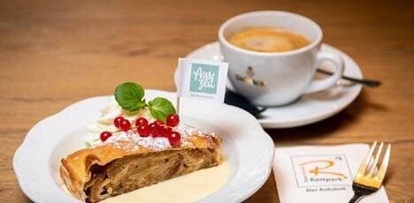


DESSERT
FRAGEN SIE NACH UNSEREN TAGESDESSERTS
Dinghartinger Apfelstrudel
6,95€
lauwarm serviert mit Vanilleeis
Tagesfrische Kuchen
4,89€
eine Auswahl frisch gebackener Kuchen finden Sie
immer an unserer Kuchentheke
zartschmelzendes Mövenpick Eis
feine Eisbecher finden Sie in unserer separaten Eiskarte!

Slide 3




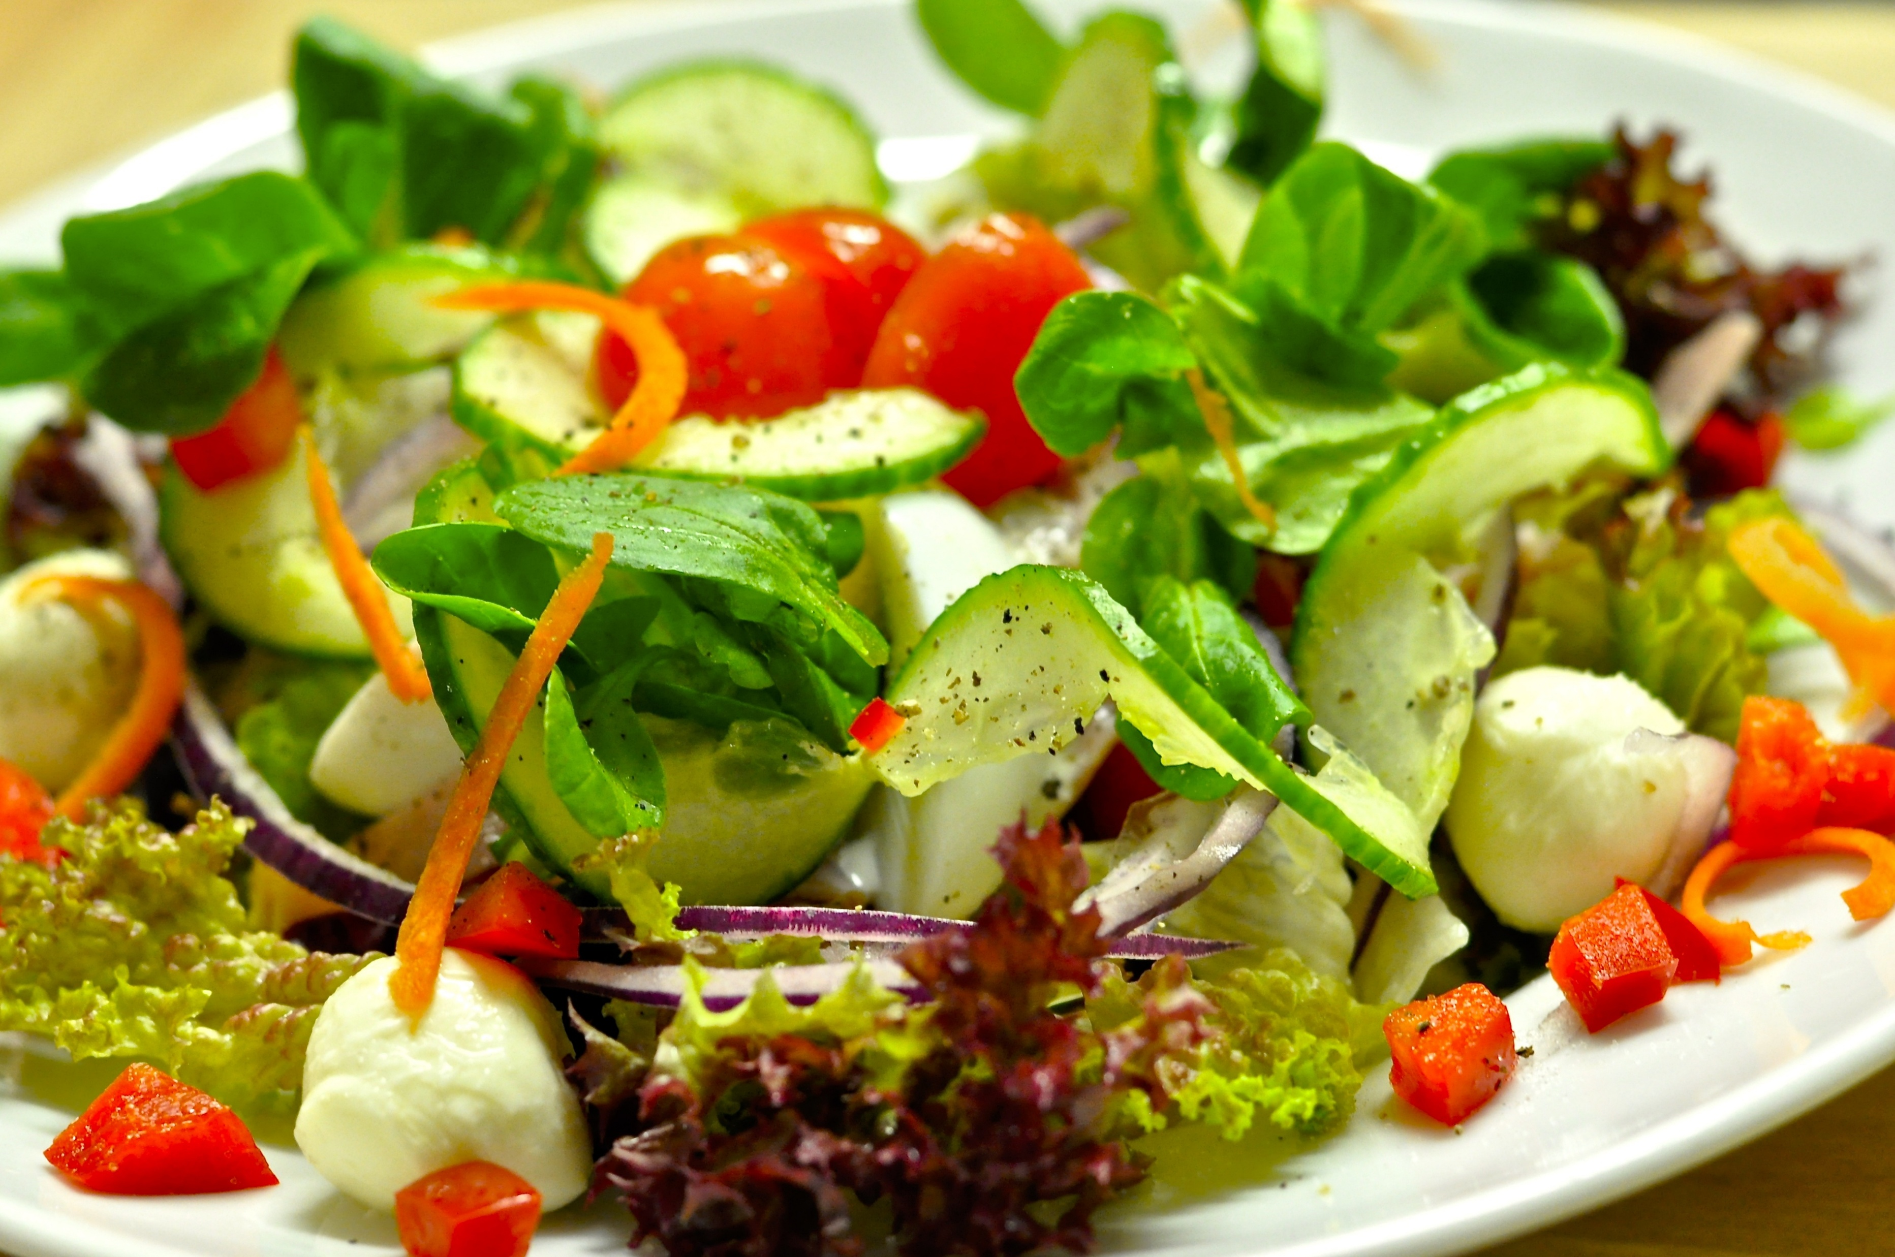


SALATE
Kleine Portion
5,95€
dürfen Sie sich am Buffet zusammenstellen
Große Portion
8,95€
dürfen Sie sich am Buffet zusammenstellen
Auszeit Salat
14,95€
knackige bunte Blattsalate in French-Dressing mit geratenen
Putenbruststreifen, Tomaten, Gurken und roten Zwiebeln
SUPPEN
Tagessuppe 5,95€
täglich wechselnde Suppe
Gulaschsuppe 7,95€
pikant gewürzt, mit Semmel
Informationen zu Allergenen
Wenn Sie genaueres zu unseren Zutaten und Allergenen wissen wollen, fragen Sie bitte unseren Service.
Für Allergiker halten wir entsprechende Informationen bereit.

Slide 4
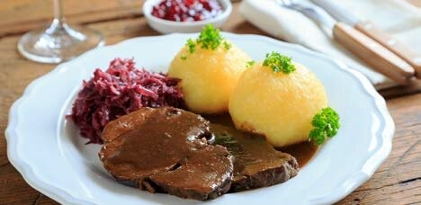

BAYERISCHES
Saftiges Rindsgulasch
18,95€
mit Rotwein geschmortes Ochsengulasch, dazu hausgemachtes Apfelblaukraut und Butterspätzle
Frischer Leberkäse ^{1,3,8}
13,95€
vom Metzger, ca. 250g, im Ofen gebacken, dazu frischer Kartoffelsalat
16,95€
Knusprige 1/2 Schweinshaxe ^{1,3,8}
mit Dunkelbiersauce, dazu Sauerkraut und Salzkartoffeln
16,95€
Jungschweinebraten
Hallertauer Jungschwein in Bierkümmelsauce, saftig gebraten, dazu Apfelblaukraut und zwei Knödel
Rahmschwammerl 14,95€
Champignons in Sahnesauce mit Semmelknödel, garniert mit frischen Kräutern
1/2 Grillhähnchen 16,95€
mit Krautsalat , BBQ-Dip & Super Crunch Pommes
¹ Konservierungsstoff|³ Antioxidationsmittel|⁴ mit Süssungsmittel Saccharin|⁸ Phosphat

Slide 5



Pasta
Alle Pasta Gerichte auch
gerne mit Parmesan
14,95€
Spaghetti Bolognese
mit Rinderhackfleisch in fruchtiger Tomaten Sugo
Pasta Mediterrano
13,95€
mediterranes Gemüse in fruchtiger Tomatensauce
Pasta e Funghi
13,95€
Egerlinge & Champignon und frischen Kräutern
VEGETARISCH / VEGAN
Mediterrane Kartoffel-Gemüsepfanne 14,95€
gebratenes Grillgemüse mit Risoleekartoffeln, Zwiebeln, dazu
frischen Kräutern und veganer Sauerrahm
Rahmschwammerl 14,95€
Egerling & Champignon in Sahnesauce mit Semmelknödel,
garniert mit frischen Kräutern
Fisch
Gebackenes Seelachsfilet 15,95€
^{1,3,4}
Seelachsfilet in knuspriger Panade gebacken mit Sc. Remoulade, Zitrone und hausgemachtem Kartoffelsalat
Garnelen im Tempura Teig 17,95€
^{1,3,4}
6 Stück gebacken Garnelen im Tempura teig, dazu Cocktaildip, Zitrone und bunten Salatbouquet

Slide 6
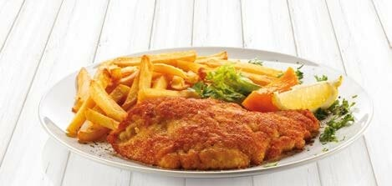

Schnitzel
Metzger
aus der
Region
inklusiv kleinem Salat vom Buffet
Schnitzel „Wiener Art“ 17,95€
pan. Schweineschnitzel mit Crunch Pommes, Zitronenschnitz
und Preiselbeergarnitur
Balkanschnitzel ^{1,2,3,4} 18,95€
gegrilltes Schweineschnitzel „Natur“ mit pikanter Paprika-
Maissauce, roten Zwiebeln und Crunch Pommes
Hähnchen-Kürbisschnitzel ^{1,3,4}
18,95€
Hähnchenschnitzel in knuspriger Kürbispanade gebacken, dazu Knoblauchdip und CrunchPommes
Jägerschnitzel ^{1,3,8} 18,95€
gegrilltes Schweineschnitzel „Natur“ mit Champignon-
Specksauce und Butterspätzle
Holsteiner Schnitzel
18,95€
pan. Schweineschnitzel mit Spiegelei, roten Zwiebeln,
Bratensauce und Röstkartoffeln
Orginal„Wiener Schnitzel“vom Kalb
24,95€
Knusprig gebackenes Kalbschnitzel mit Zitrone, Preiselbeeren
wahleise mit Bratkartoffeln und Kartoffelsalat
Puten Cordon bleu ^{1,3,4} 18,95€
pan. Putenschnitzel gefüllt mit Käse und Putenschinken,
Preiselbeeren und Crunch Pommes
¹ Konservierungsstoff|² mit Farbstoff|³ Antioxidationsmittel|⁴ mit Süssungsmittel Saccharin|⁸ Phosphat

Slide 7
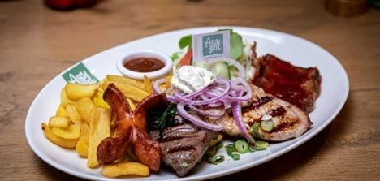

Steaks vom Lavasteingrill
Aus unserer
Region
Rib-Eye-Steak (ca. 300g)
28,95€
mit Kräuterbutter und Röstkartoffeln, dazu
ein kleiner Salat vom Buffet
Rumpsteak (ca. 300g)
29,95€
mit Kräuterbutter und Röstkartoffeln, dazu
ein kleiner Salat vom Buffet
Truckersteak _{(ca. 300g)} ^{1,2,3,4}
20,95€
Nackensteaks vom Schwein mit Grillsauce, amerikanischen Krautsalat und Crunch Pommes
Grillplatte Auszeit ^{1,2,3,4,8,11}
23,95€
Rindersteak, Schweinesteak, Spareribs und Grillwurst,
dazu Crunch Pommes, amerikanischer Krautsalat und Grillsauce
Putenbruststeak
(ca.180g
19,95€
mit Kräuterbutter auf Ratatouille Gemüse und Kräuterkartoffeln
Lachs Tranche
(ca. 180g)
23,95€
mit Kräuterbutter auf buntem Grillgemüse,
dazu ein kleiner Salat vom Buffet
¹ Konservierungsstoff|² mit Farbstoff|³ Antioxidationsmittel|⁴ mit Süssungsmittel Saccharin|⁸ Phosphat | ¹¹ koffeeinhaltig

Slide 8
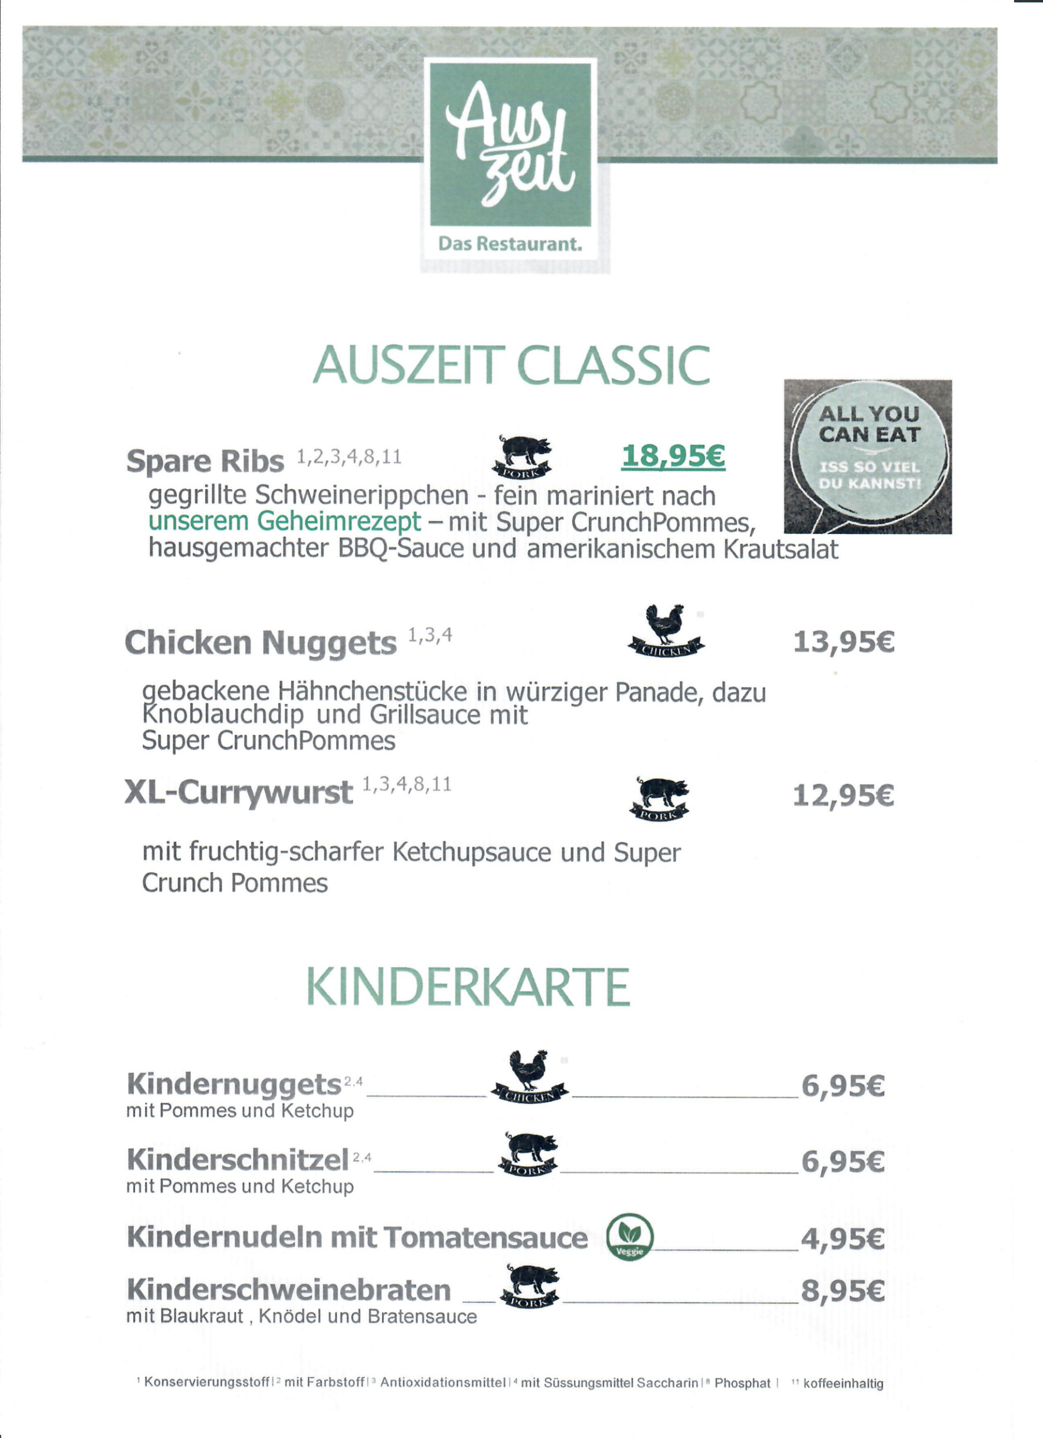
13,95€
13,95€
13,95€

Slide 9








ALKOHOLFREI
Tafelwasser
0,30 l
3,45€
0,50 l
3,95€
San Pellegrino NATURAL
0,50 l
0,50 l
0,50 l
0,50 l
0,50 l
0,50 l
0,50 l
4,75€
4,75€
4,75€
4,75€
4,75€
4,75€
4,75€
(still)
(mit Kohlensäure)
3,85€
3,85€
Coca Cola¹¹
0,30 l
Coca Cola¹¹ zero
0,30 l
3,85€
3,85€
Fanta¹²
0,30 l
Sprite
0,30 l
3,85€
Paulaner Spezi¹¹
0,30 l
Apfelsaftschorle
0,50 l
4,75€
4,25€
4,25€
4,25€
VIO Johannisbeerschorle
0,33 l
0,33 l
0,33 l
VIO Rhabarberschorle
VIO Apfelschorle
¹¹ koffeeinhaltig|¹² Beta Carotin

Slide 10
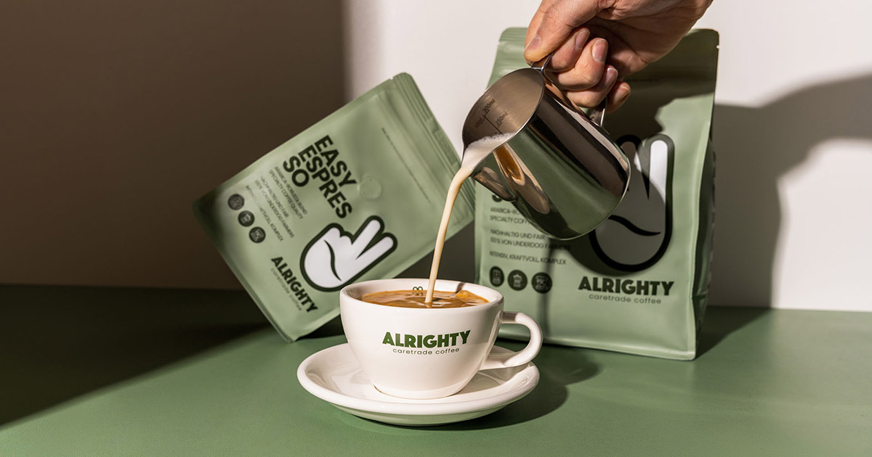


COFFEE & CO
Kaffee ¹¹
4,25€
4,25€
2,90€
3,90€
4,25€
4,25€
3,99€
2,95€
Milchkaffee ¹¹
Espresso ¹¹
Doppelter Espresso ¹¹
Cappuccino ¹¹
Latte Macchiato ¹¹
Schokolade mit Sahne
Pott Tee (verschiedene Sorten) ^{enthält Teein}
Specialty Coffee, fair & nachhaltig, 100% von Underdog Farmers.
¹¹ koffeeinhaltig

Slide 11
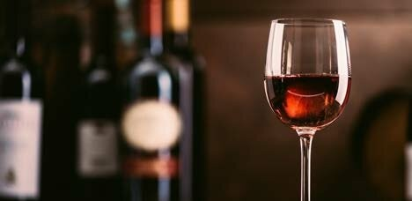
WEIN
Weine Rot
Merlot (trocken)
0,25 l
5,95€
5,95€
Primitivo (trocken) Primitivo (trocken)
0,20 l
0,75 l _ 21,00€
0,20 l 5,95€
Dornfelder, rot (halbtrocken)
Weine weiß
Chardonnay (trocken)
0,25 l
5,95€
5,95€
Lugana San Benedetto (trocken)
0,20 l
Lugana San Benedetto (trocken)
0,75 l _ 21,00€
Weine rose
Dornfelder rose (halbtrocken) Dornfelder rose (halbtrocken)
0,20 l 5,95€
0,75 l _ 15,95€
Weinschorle
(sauer)
0,50 l
5,95€
Schaumweine
Piccolo
0,20 l 5,00€
0,75 l _ 17,95€
Freixenet
Prosecco Hausmarke
0,75 l _ 17,95€

Slide 12

BIERE
Frisch vom Fass
Helles
0,3 l
3,45€
0,50 l
0,50 l
0,50 l
4,49€
4,49€
4,49€
Radler
Dunkles Bier / Flasche
Weissbier
Hefe Weizen naturtrüb
0,3 l
3,55€
0,50 l
0,50 l
0,50 l
0,50 l
0,50 l
0,50 l
4,69€
4,69€
4,69€
4,69€
4,69€
4,69€
Hefe Weizen Dunkel Flasche
Leichtes Weizen (Flasche)
Alkoholfreies Bier / Weizen (Flasche)
Russ (Weizen und Sprite)
Colaweizen¹
¹¹ koffeeinhaltig

Slide 13
LIQUEUR
Liköre & Bitter
Baileys
2 cl 3,45€
2 cl 3,45€
2 cl 3,45€
2 cl 3,45€
2 cl 3,45€
4 cl 4,95€
Jägermeister
Ramazzotti
Averna
Fernet Branca
Campari
Lantenhammer OBSTLER
Williams Birne
2 cl 3,95€
2 cl 3,95€
2 cl 3,95€
2 cl 3,95€
2 cl 3,95€
Mirabelle
Sauerkirsch
Himbeer
Marille
Rum
Havanna Club
2 cl 3,95€
Grappa
Grappa di Chardonnay
2 cl 3,95€
Kümmel & Korn
Linie Aquavit
2 cl 3,90€
2 cl 3,45€
Sambuca
Wodka
Absolut
2 cl 3,45€
Cognac & Brandy
Hennessy V.S.O.P.
2 cl 4,95€

